Slide 1
НЕРВНАЯ СИСТЕМА

Slide 2
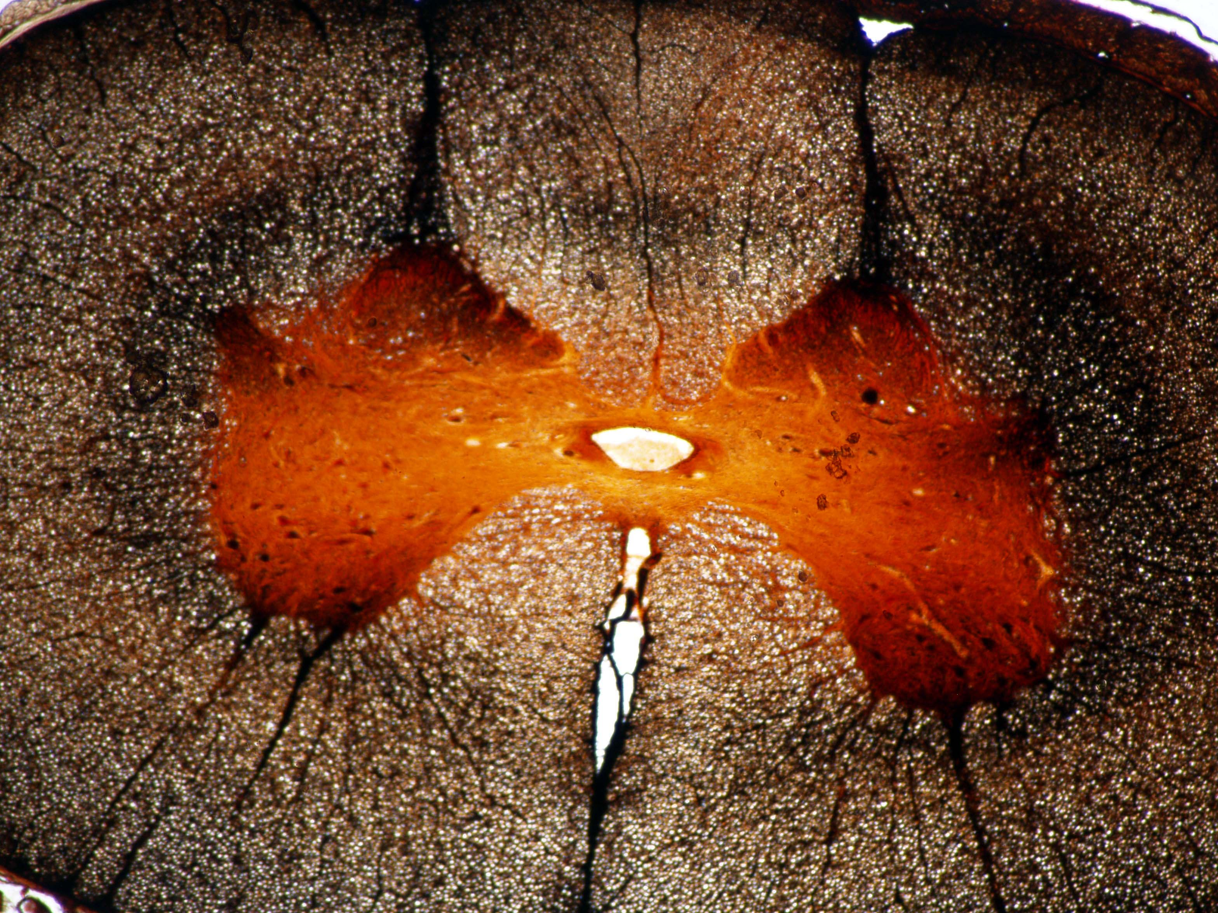
ПРЕПАРАТ № 30. СПИННОЙ МОЗГ СОБАКИ.
3
5
1
9
7
4
8
2
6

Slide 3
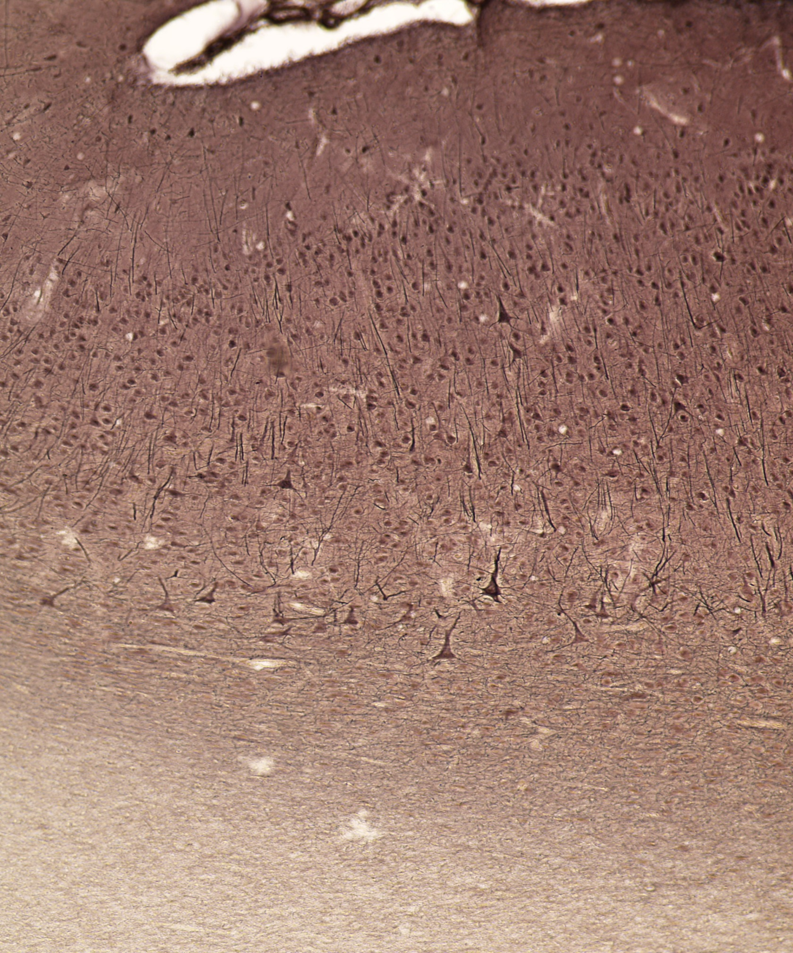
ПРЕПАРАТ № 34. КОРА БОЛЬШИХ ПОЛУШАРИЙ.
1
2
3
4
5
6

Slide 4
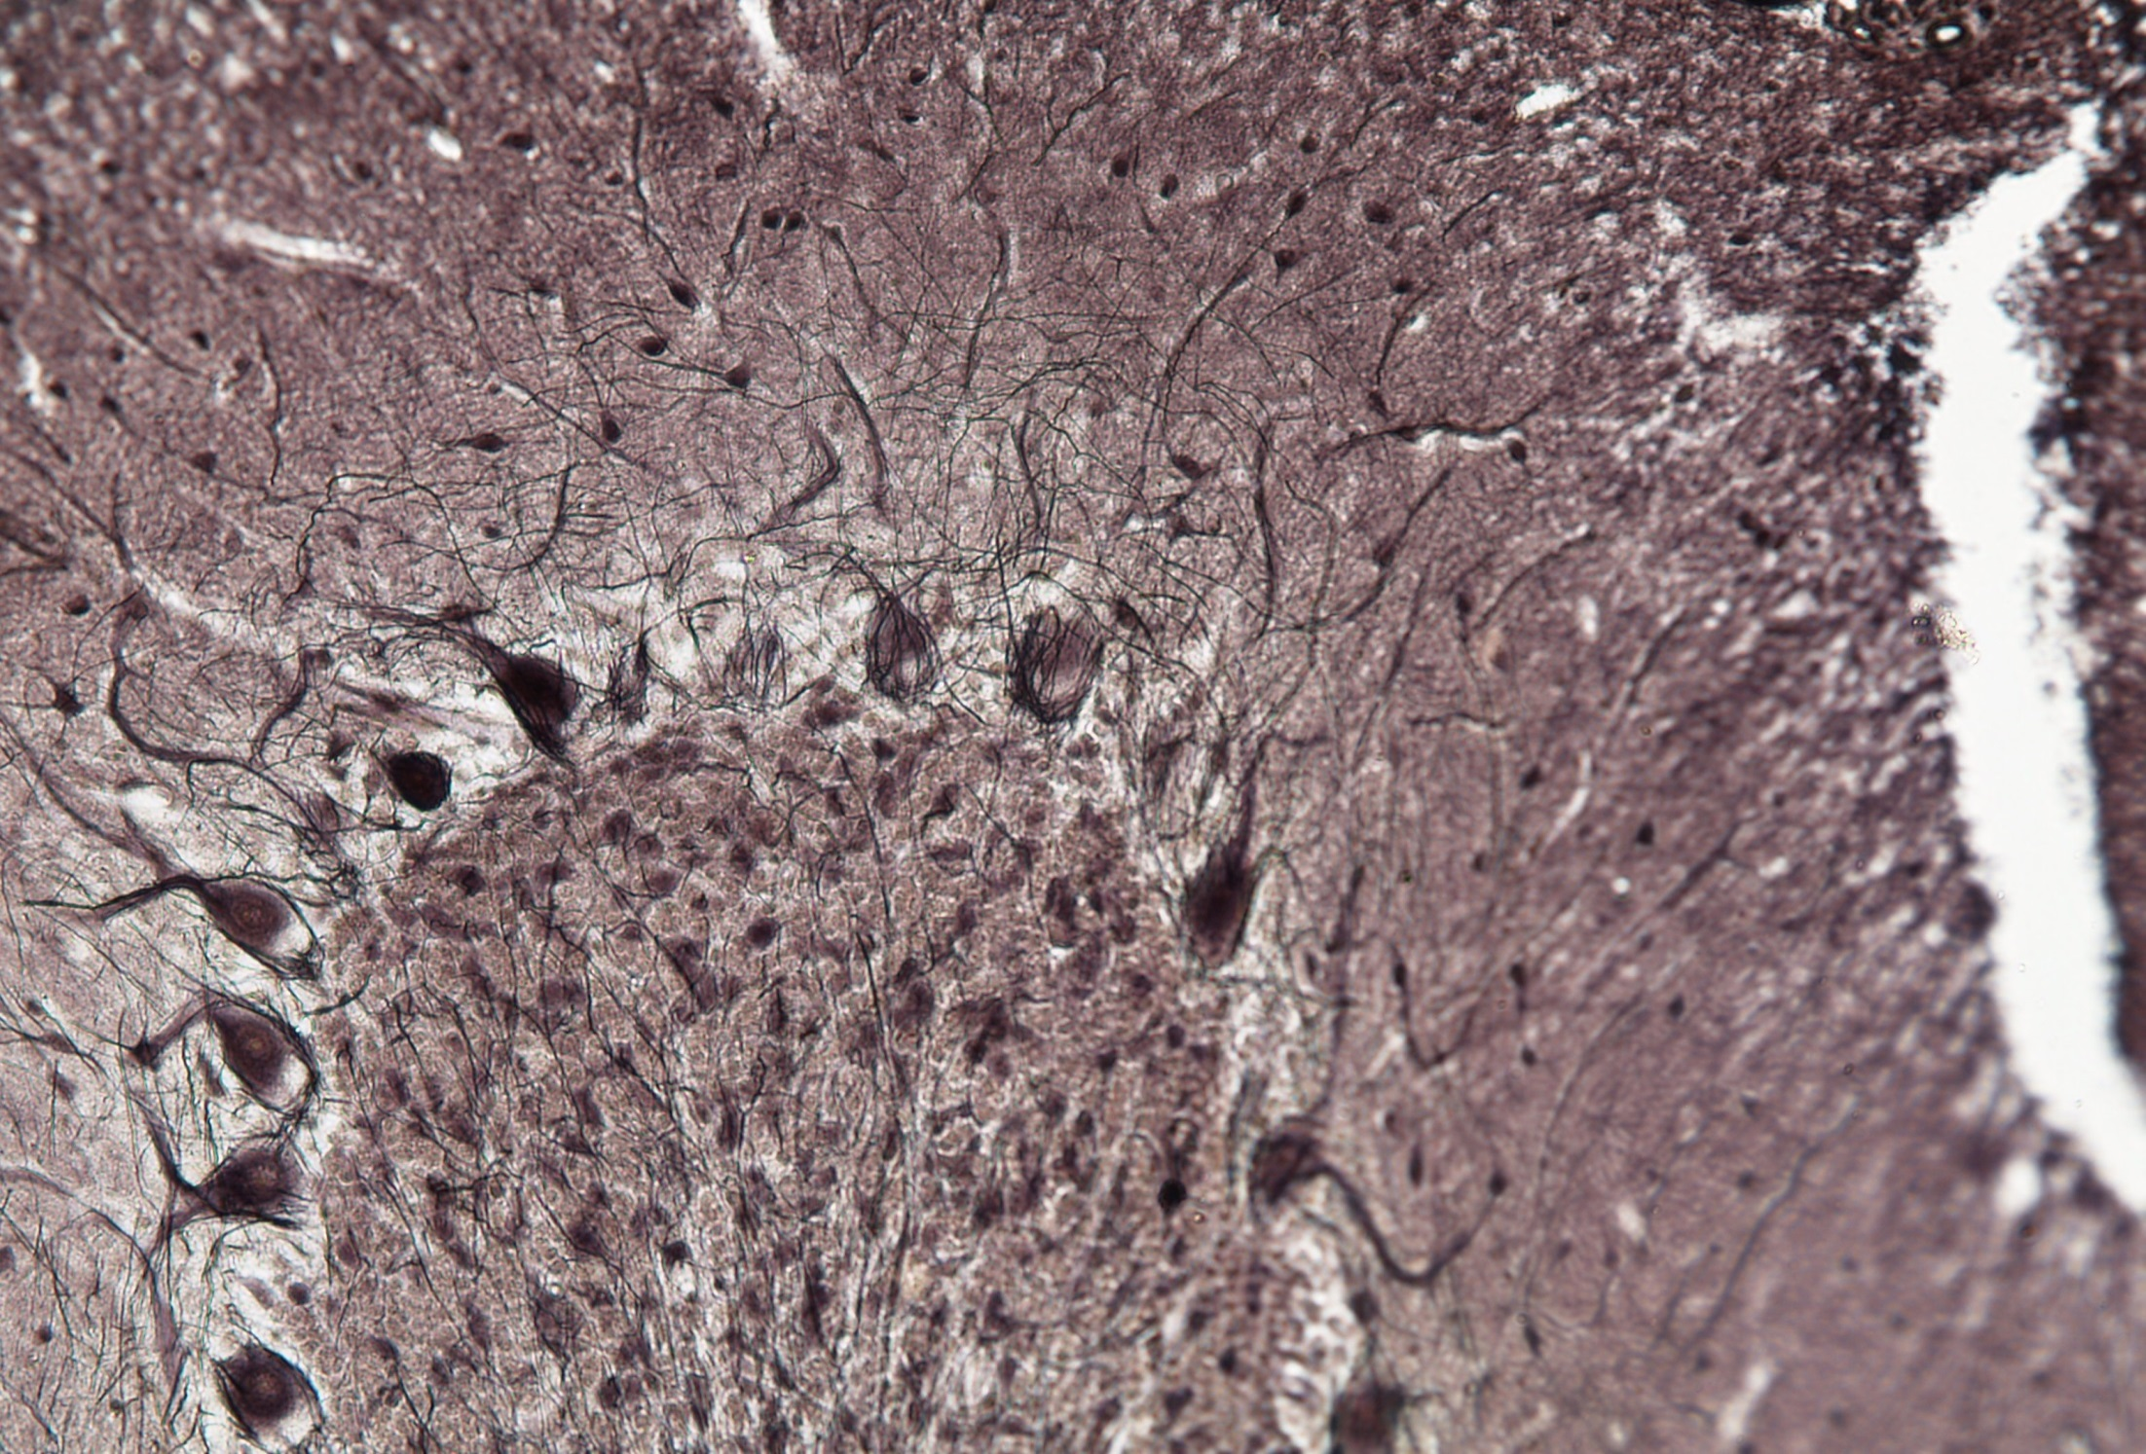
ПРЕПАРАТ № 35 МОЗЖЕЧОК СОБАКИ
1
2
3

